Slide 1
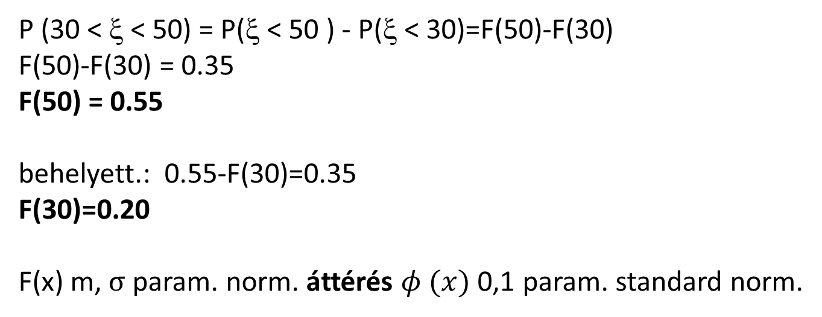

Tapasztalatok szerint egy hivatalba a naponta beérkező igénylések száma (ξ) normális eloszlással jól közelíthető.
Mekkora a napi igénylések számának
várható értéke (m) és szórása ($σ$), ha tudjuk:
P (30 < ξ < 50) = 0.35
P (ξ < 50) = 0.55
0.55-0.35
0.35
1-0.55
30
50
P (30 < ξ < 50) = P(ξ < 50 ) - P(ξ < 30)=F(50)-F(30)
F(50)-F(30) = 0.35
F(50) = 0.55
behelyett.: 0.55-F(30)=0.35
F(30)=0.20
F(x) m, $σ$param. norm. áttérés $φ (x)$ 0,1 param. standard norm.
F(x) = P(vsz.vált. < x)

Slide 2
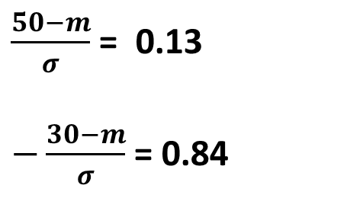

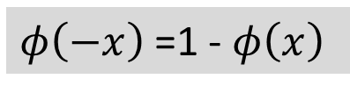
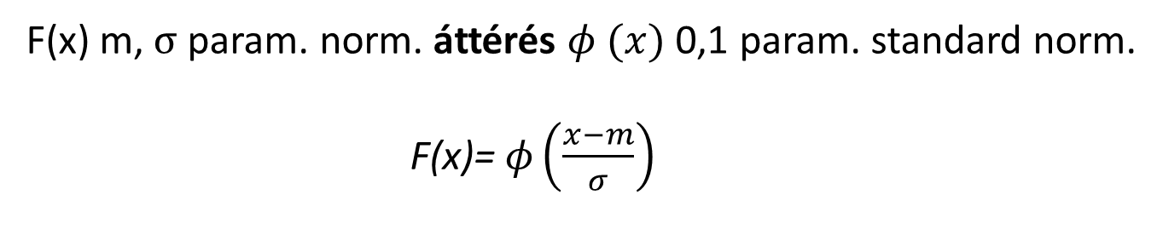
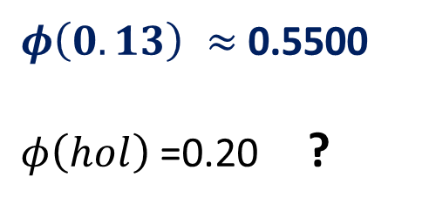
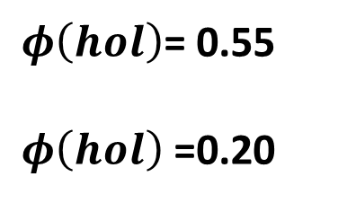
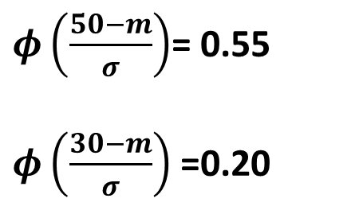
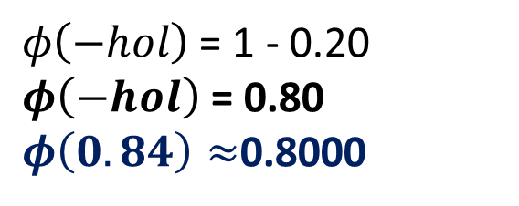
F(x) m, $σ$param. norm. áttérés $φ (x)$ 0,1 param. standard norm.
F(x)= $φ\left(\frac{x−m}{σ}\right)$
$φ\left(\frac{50−m}{σ}\right)$= 0.55
$φ\left(\frac{30−m}{σ}\right)$=0.20
$φ\left(hol\right)$= fgv.érték
táblázatban
$φ\left(0\right)$=0.5 kezd!
$φ\left(hol\right)$= 0.55
$φ\left(hol\right)$=0.20
$φ\left(0.13\right) ≈$ 0.5500
$φ\left(hol\right)$=0.20 ?
$φ\left(−x\right)$=1 - $φ\left(x\right)$
$\frac{50−m}{σ}$ = 0.13
$−\frac{30−m}{σ}$ = 0.84
$φ\left(−hol\right)$= 1 - 0.20
$φ\left(−hol\right)$= 0.80
$φ\left(0.84\right)≈$0.8000

Slide 3
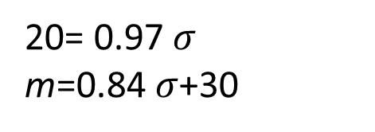
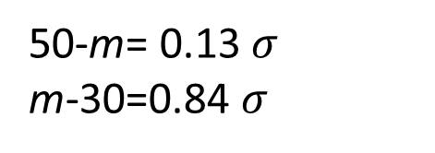
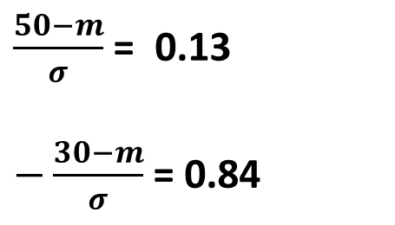
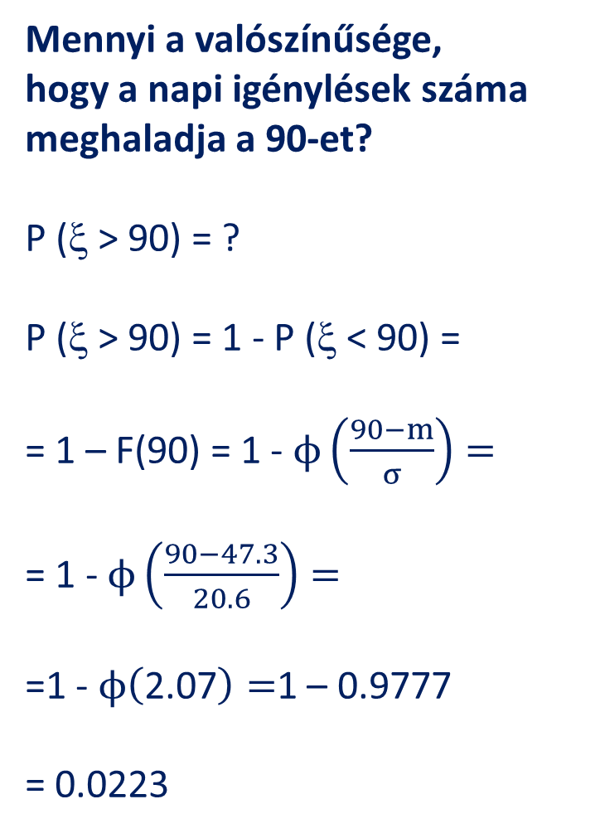
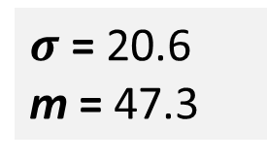
$\frac{50−m}{σ}$ = 0.13
$−\frac{30−m}{σ}$ = 0.84
Mennyi a valószínűsége,
hogy a napi igénylések száma meghaladja a 90-et?
P (ξ > 90) = ?
P (ξ > 90) = 1 - P (ξ < 90) =
= 1 – F(90) = 1 - $ϕ\left(\frac{90−m}{σ}\right)=$
= 1 - $ϕ\left(\frac{90−47.3}{20.6}\right)=$
=1 - $ϕ\left(\text{2.07}\right)=$1 – 0.9777
= 0.0223
50-m= 0.13 $σ$
m-30=0.84 $σ$
20= 0.97 $σ$
m=0.84 $σ$+30
$σ$ = 20.6
m = 47.3

